Slide 1


변화하는 제조 환경에서의 미세 결함 분류를 위한 테스트 시점 도메인 적응
김나연¹, 이성호¹, 심재웅²*
서울과학기술대학교 데이터사이언스학과¹
서울과학기술대학교 산업공학과²
2025년 대한산업공학회

Slide 2
Contents
01
연구배경
04
실험결과
02
선행연구
05
결론
03
제안 방법
06
참고문헌

Slide 3
01
연구배경
머신 비전 (Machine Vision)
기계에 인간이 가지고 있는 시각과 판단 기능을 부여하는 기술
사람의 시각 및 지각 기능을 하드웨어와 소프트웨어가 탑재된 시스템이 대신 처리
시스템의 구성 요소로 검사물, 조명, 렌즈, 카메라, 프로세서, 소프트웨어가 존재
머신 비전을 활용한 결함 탐지(Defect classification)
전통적인 기계 학습을 통해 불량 이미지에 대한 특징을 추출하여 결함 탐지 수행
제품 품질과 전반적인 시스템 효율성을 개선하며 제조 라인의 처리량 향상
인건비를 절감하고 근로자가 더 높은 가치의 작업에 집중할 수 있도록 함
최근, 딥러닝을 도입함으로써 비전 검사 능률이 크게 향상

Slide 4
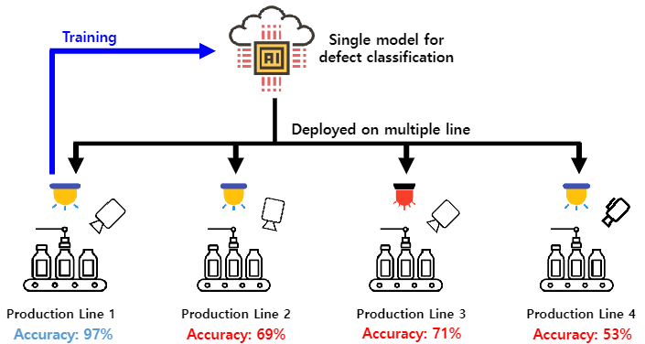
01
연구배경
연구 동기
딥러닝 기반의 결함 탐지 모델은 다른 생산 라인에 적용할 때, 예측 성능이 떨어지는 문제점을 가짐
제조 현장의 각 생산 라인에서 불량 검출을 위해 촬영하는 환경은 조명의 세기와 종류, 카메라의 위치와 각도, 장애물의 존재 등으로 인해 미세하게 다르므로 각 생산 라인에서 촬영된 이미지들이 생산 라인마다 각자 다른 촬영 환경에 영향을 받음
→ 딥러닝 기반 머신 비전 모델은 훈련 단계에서 학습한 이미지와 다른 촬영 환경(도메인)에서 수집한 인스턴스가 들어올 경우, 도메인 변화(domain shift)로 인해 성능 저하가 발생
촬영 환경 변화에 따른 성능 저하를 막기 위해선 각 생산 라인에 대해 별도의 결함 분류 모델을 구축하고 자주 재훈련하는 것이 이상적이지만 학습에 사용될 충분한 라벨링 데이터를 수집하는데 필요한 비용적 부담 및 새로운 생산 라인마다 라벨링된 데이터를 수집할 인프라 구축의 어려움
연구 목적
도메인 변화

Slide 5
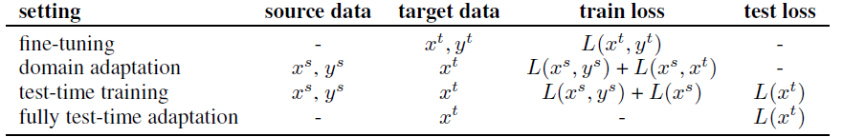
02
선행연구 – Fully Test Time Adaptation
Domain Shift 를 해결하기 위한 다양한 방법들
Fine Tuning : 사전 학습된 모델을 새로운 레이블이 있는 타겟 데이터에 대해 재학습 : 타겟 데이터에 대한 레이블 필요
Domain Adaptation : 라벨이 있는 소스 데이터와 라벨이 없는 타겟 데이터를 함께 사용하여 분포 차이를 줄이는 방식 : 훈련 시점부터 타겟 데이터에 대한 사전 정보를 필요로 함
Test Time training : 변화된 타겟에서도 적응할 수 있도록 사전 학습 진행 : 훈련 시점 부터 타겟 분포에 맞게 미리 학습 설계 필요
Fully Test Time Adaptation : 훈련 시에는 source 만을 이용하여 모델 학습 후, 추후 타겟에 맞추어 즉각적으로 파라미터 업데이트 : 타겟에 대한 정보를 미리 필요로 하지 않으며 테스트 데이터에 유연하게 적응 : 소스 데이터를 다시 활용할 수 없는 제한적인 현실 상황에서 가장 유용하며, 계산적으로도 효율적

Slide 6
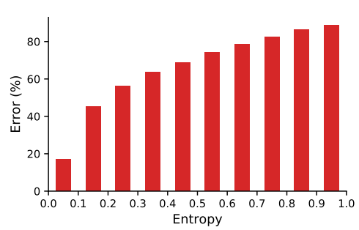
02
선행연구
TENT
Fully Test Time Adaptation 에서 가장 기본이 되며 실용적인 접근법
모델이 테스트 배치 예측값의 Shannon Entropy 를 최소화함으로써, 모델이 새로운 데이터 분포에 즉시 적응할 수 있도록 유도
테스트 시점에서 BatchNorm 통계량을 동적으로 수집
Entropy 를 최소화하도록 BatchNorm layer 의 affine parameter 만을 업데이트
사전 학습 단계 중 별도의 도메인 적응이나 보조 학습 없이, 순수 테스트 데이터만으로도 높은 성능을 달성
다양한 도메인 변화 환경에서도 높은 수준의 적응 성능을 보여주며, 실시간 환경에도 적합

Slide 7
03
제안 방법
다른 TTA 방법 적용 시
BN 조정 / TENT / CoTTA / SAR / EATA / DeYO
근데 BN 조정만으로도 이미 충분한 효과가 있어서 크게 다르지 않을 거 같음
그런데 왜 TENT 를 채택했는가?

Slide 8
03
제안 방법
전체 프레임워크
GradCAM 뽑아서
Softmax 로 전반적으로 정규화
Temperature 0.5 로 해서 사용 사실 상관 없음
threshold 로 20% 만 사용해도 상관 없음 …
그리고 마지막 layer 4 의 feature map 에 곱해줌
같은 pseudo label 끼리 채널별 평균 값이 비슷해지도록 MSE Loss 측정
Entropy + MSE 로 optimize

Slide 9
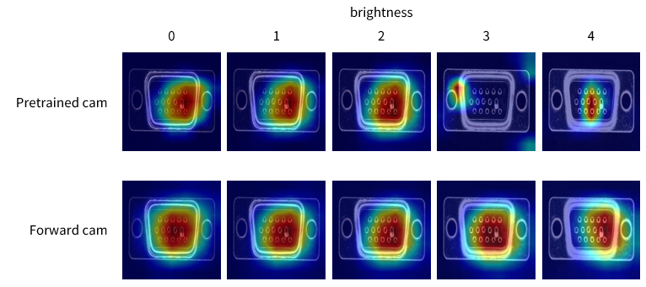
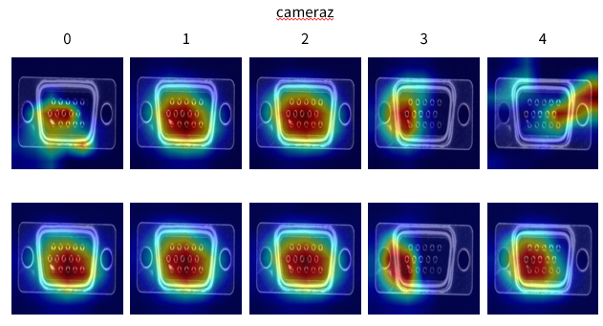
03
제안 방법
Forward 이후 gradCAM
Forward 만 해도 이전보다 크게 향상
이걸 feature map 에 곱해주어 중요한 부분을 강조하는 효과

Slide 10
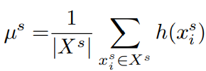

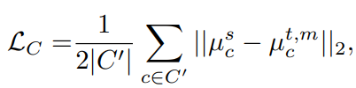

03
제안 방법
Feature channel 별 평균을 맞추는 방법
- 선행연구[n] 에서는 source data 에서 얻은 클래스별 통계량과 target data 의 클래스별 통계량을 조정하여 Test Time Adaptation 수행
-

Slide 11
04
실험결과
실험결과

Slide 12
04
실험결과
GradCAM 안쓰고 MSE Loss 도 해야하나

Slide 13
05
결론

Slide 14
06
참고문헌

Slide 15
감사합니다

